Slide 1
SmartFactory
工业现场数据与业务协作平台
产品版本 1.1.0
2026 年 10 月
Notes:
SmartFactory 面向设备监测、现场联动和日常运维。平台把观测、规则、执行与人员协作关联到同一批业务对象，使用者能够从一次异常继续追踪到控制反馈和工单责任。
资料来源：
https://github.com/Sakirina/SmartFactory-2026/blob/v1.1.0/README.md

Slide 2
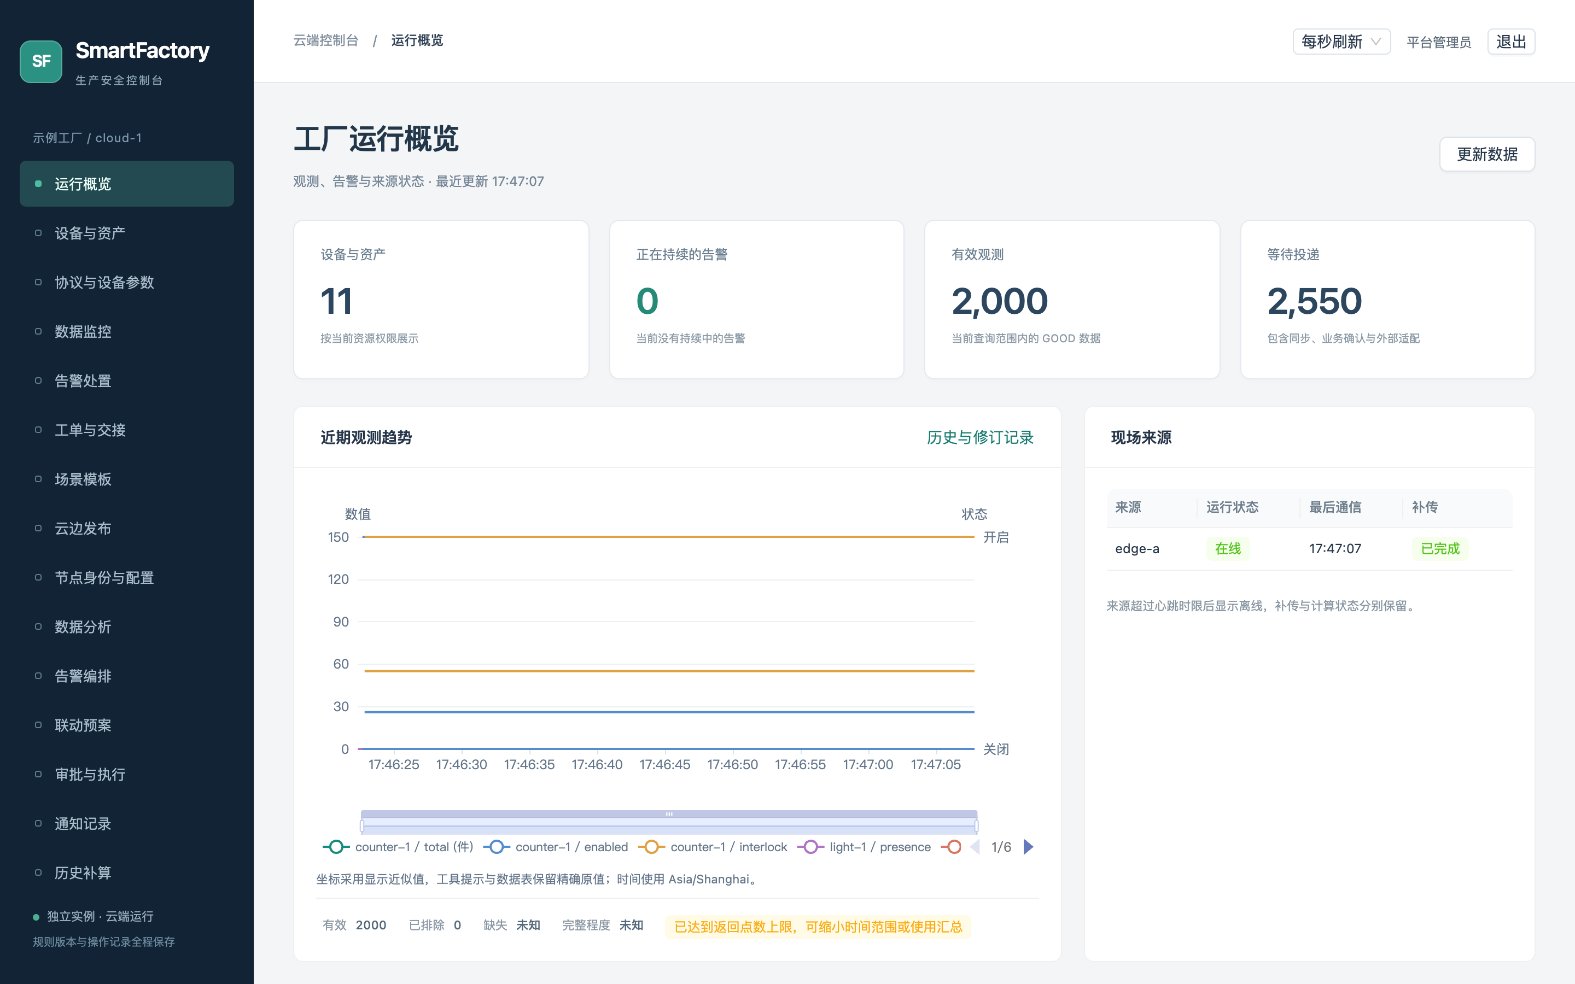
设备观测与现场工作
统一设备与业务记录
工程师查看规则和历史数据，现场人员核对设备及反馈，管理人员追踪异常和责任。
同一次观测，可以继续追踪到告警、执行和工单。
云端运行概览 示例数据
02
Notes:
工业现场存在多种协议和不同岗位。SmartFactory 以统一设备身份组织数据，再把规则、告警、控制和工单连接到相应的业务对象。云端处理全厂协作，现场服务负责本地采集和已发布规则。配图为应用运行界面，采用本机五场景示例数据。
资料来源：
https://github.com/Sakirina/SmartFactory-2026/blob/v1.1.0/README.md
https://github.com/Sakirina/SmartFactory-2026/blob/v1.1.0/Wiki/user-guide/console.md

Slide 3
五类工厂场景
场景 | 观测与判断 | 现场结果
温湿度与通风 | 温度、湿度、上下限与回差 | 告警与环境调节
红外照明 | 人员存在和延时状态 | 有人点亮，无人延时关闭
危气监测 | 烟雾、可燃气体、一氧化碳 | 异常告警与排风预案
AGV 避障 | 距离、质量与物理联锁 | 障碍停车和条件恢复
货物计数 | 脉冲事件与稳定事件身份 | 有效累计计数
每个场景保留设备、参数、规则版本和实际处理记录。
03
Notes:
五类模板覆盖环境、人员感应、气体、移动设备和事件计数。温湿度采用阈值及回差，照明采用存在状态和延时，危气分别判断烟雾、可燃气和一氧化碳，AGV 结合距离和联锁，计数按稳定事件身份去除重复。各模板绑定实际设备和正式连接器，再生成可评审草稿。
资料来源：
https://github.com/Sakirina/SmartFactory-2026/blob/v1.1.0/Wiki/tutorials/five-scenes.md
https://github.com/Sakirina/SmartFactory-2026/blob/v1.1.0/Wiki/user-guide/business-workbench.md

Slide 4
云端与现场的系统架构
位置 | 主要程序 | 职责
设备采集 | DataTransfer | 协议读取、统一观测、命令结果
边缘现场 | sf-edge、ThingsBoard Edge | 现场规则、控制、存储与离线授权
云端平台 | sf-cloud、ThingsBoard CE | 全厂查询、人员、业务处置与发布
配置与更新 | sf-config、发布代理 | 固定配置、身份核验与逐批运行
云边通过 mTLS 认证节点，并按持久身份、确认和游标同步。
多节点现场使用 NATS 三副本维护执行权和签名检查点。
04
Notes:
DataTransfer 就近采集设备，边缘业务服务保存观测并执行规则和控制，云端汇集数据与业务记录。独立配置中心按工作负载身份分发固定内容，发布代理核验工件并管理 Edge 子进程。ThingsBoard CE 和 Edge 承担原生实体、遥测和告警投影，多节点预案通过 NATS JetStream 维护执行权与签名检查点。
资料来源：
https://github.com/Sakirina/SmartFactory-2026/blob/v1.1.0/Wiki/architecture/overview.md

Slide 5
设备接入与数据质量
协议 | 提供的采集与操作能力
Modbus TCP | 寄存器、位字段、字节顺序、转换与反向编码
MQTT | 主题与载荷映射、状态或事件采集、命令发送
OPC UA | 读取、订阅、方法调用、签名加密与证书配置
观测保留精确值与来源
设备与配置具有独立版本
表格、工具提示和导出保留原值，查询同时展示质量与缺口。
保存、投递和实际采用分别留下记录，冲突时继续核对已阅版本。
05
Notes:
设备需要由所属现场核对并批准，采集桥检查设备身份、节点归属和配置版本后保存观测。协议参数和扩展字段在版本化表单中维护。数据同时保留精确值、单位、质量和时间，图表显示、精确表格与完整导出各自采用适合的表达。
资料来源：
https://github.com/Sakirina/SmartFactory-2026/blob/v1.1.0/Wiki/user-guide/devices-assets.md
https://github.com/Sakirina/SmartFactory-2026/blob/v1.1.0/Wiki/user-guide/data.md
https://github.com/Sakirina/SmartFactory-2026/blob/v1.1.0/Wiki/integration/data-transfer.md

Slide 6
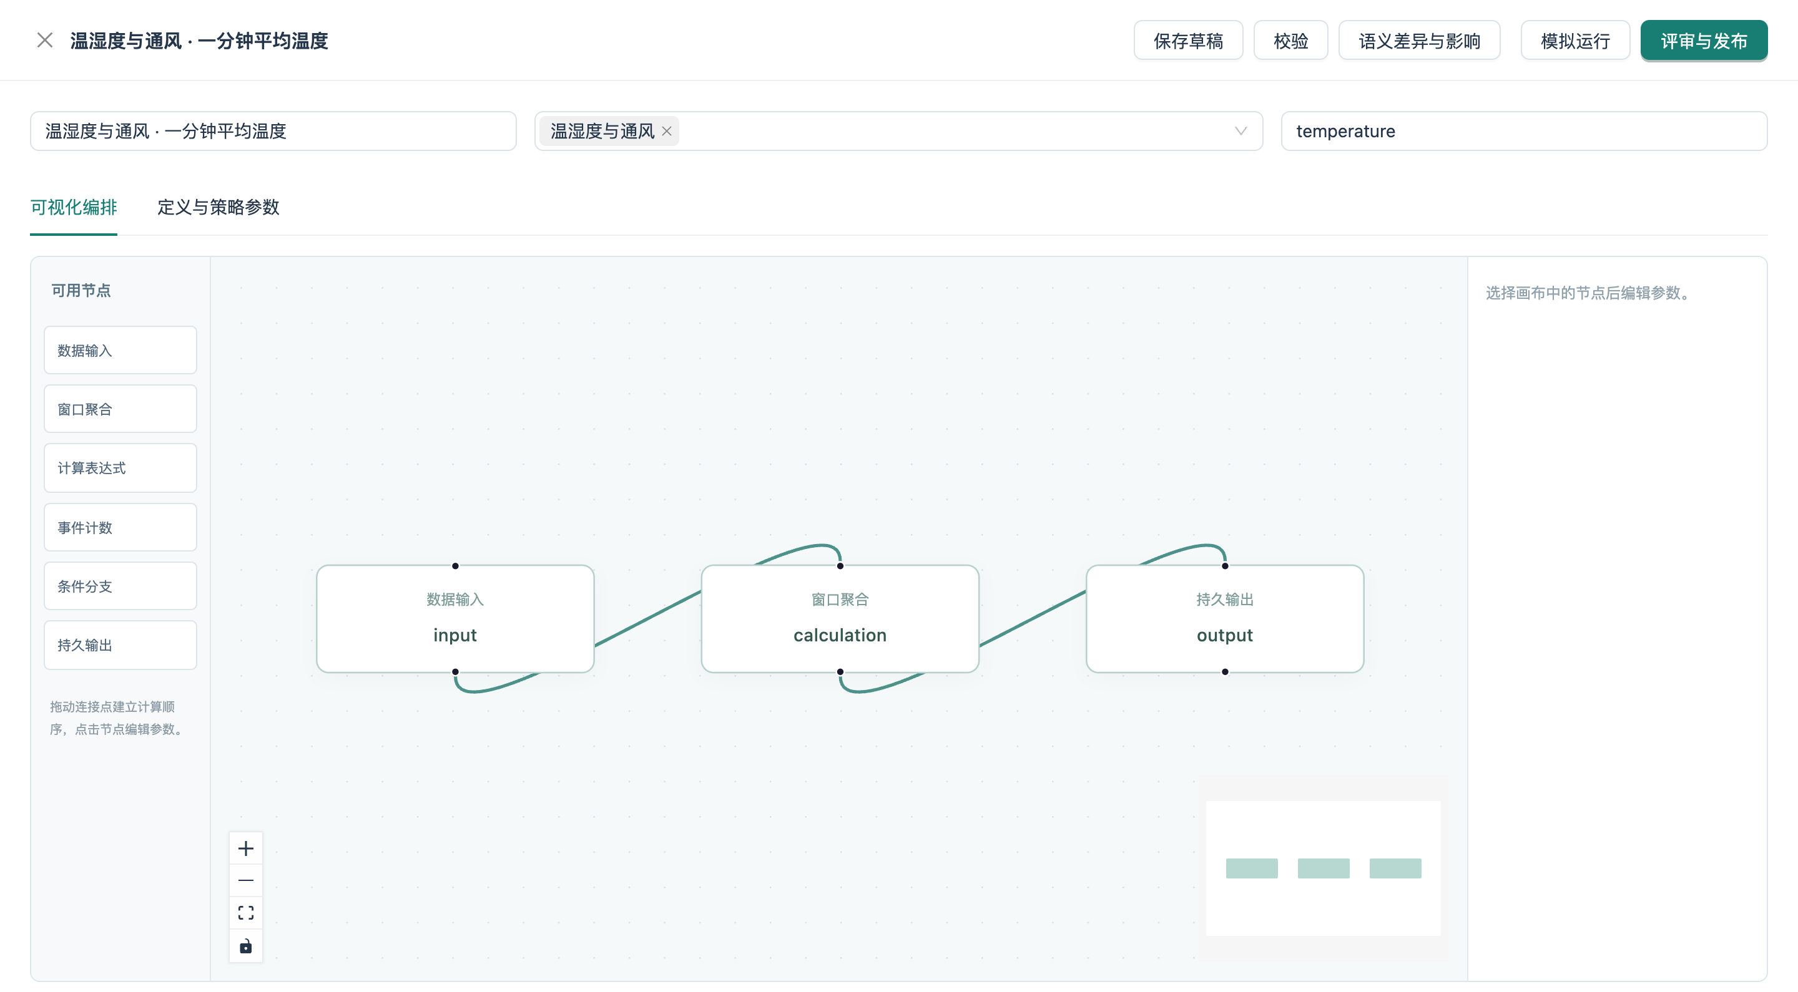
规则编排与连续模拟
草稿修订
节点与参数
类型与依赖
逐点模拟
状态变化
动作意图
语义差异
模拟保存输入、历史、资产版本和计划摘要，可导出复现文件。
06
Notes:
数据分析、告警和联动预案共用定义结构与节点目录。草稿校验检查类型、端口、表达式和依赖，连续模拟使用正式计算内核，逐条显示输入、状态变化和动作意图。语义评审检查参数、政策和引用的变化，再由有权限人员采用新版本。配图为一分钟平均温度的示例草稿。
资料来源：
https://github.com/Sakirina/SmartFactory-2026/blob/v1.1.0/Wiki/user-guide/definitions.md
https://github.com/Sakirina/SmartFactory-2026/blob/v1.1.0/Wiki/user-guide/history-tasks.md

Slide 7
历史回放与版本比较
分析方式 | 固定条件 | 使用者查看的结果
历史回放 | 已发布规则与输入快照 | 逐点结果、节点解释和修订
版本比较 | 同一输入、历史和初始状态 | 两个规则版本的结果差异
影子候选 | 候选规则与对应正式来源 | 候选与正式结果的配对变化
任务沿原身份与检查点继续
已提交结果、阶段和游标持久保存；重试继续原任务，取消处理后续计算。
07
Notes:
历史分析固定输入快照和计算条件。回放采用已发布规则，同输入比较让两个版本共享观测、历史、排序和初始状态，影子候选配对对应的正式结果。任务保留原业务身份与检查点，失败重试继续已经保存的进度。默认原始观测保留 30 天，分钟 90 天、小时 365 天、日汇总及告警 1095 天，可由配置调整。
资料来源：
https://github.com/Sakirina/SmartFactory-2026/blob/v1.1.0/Wiki/user-guide/history-tasks.md
https://github.com/Sakirina/SmartFactory-2026/blob/v1.1.0/Wiki/user-guide/data.md

Slide 8
控制审批与设备反馈
请求类别 | 默认条件
普通即时控制 | 一名工程师及一名符合组织关系的领导
业务强制执行 | 两名工程师及一名符合组织关系的领导
安全强制执行 | 上述会签，加指定安全员在目标现场二次认证
5 分钟
10 秒
原命令与实际反馈
默认会签窗口
下发后的启动期限
核对结果后恢复剩余步骤
08
Notes:
普通即时控制需要工程师和符合组织关系的领导，业务强制增加为两名工程师及一名领导，安全强制还需要指定现场安全员在目标节点二次认证。每人承担一个会签角色。默认会签窗口五分钟，下发后十秒内开始，物理联锁在相应步骤前检查。结果未知时核对原命令和反馈，再恢复剩余步骤。
资料来源：
https://github.com/Sakirina/SmartFactory-2026/blob/v1.1.0/Wiki/user-guide/control.md

Slide 9
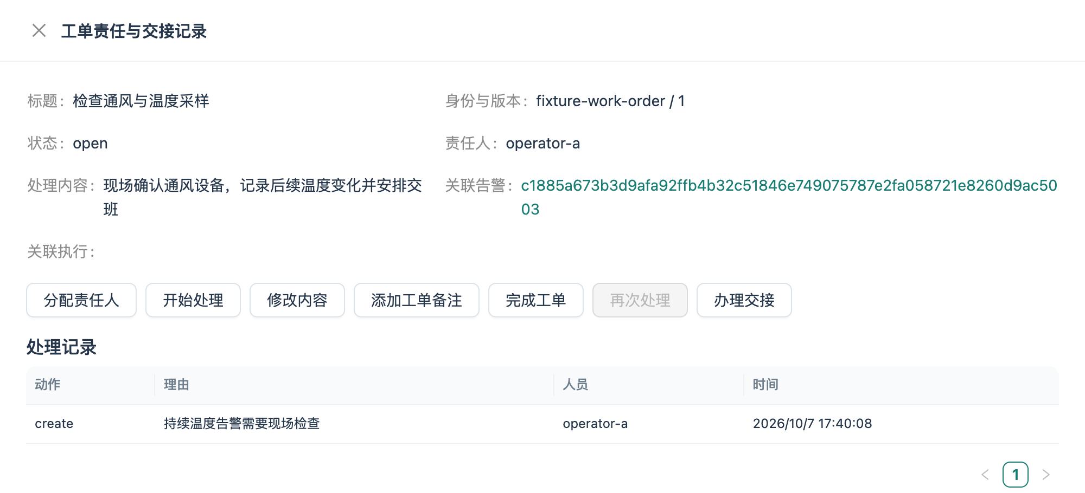
告警处置与工单交接
责任与依据一同保存
告警记录异常周期，工单记录后续处理和责任归属。
交接保留未完成事项、已阅依据和责任变化，人员按当前状态继续操作。
工单详情与处理记录 示例数据
09
Notes:
告警的持续观测版本和人工处置版本分别保存，处置人员根据已阅依据确认或分配责任。工单关联告警与控制执行。交接时提交新的责任人、未完成事项和已经阅读的业务依据，责任更新、交接请求及审计共同保存。配图是独立业务示例中的工单详情。
资料来源：
https://github.com/Sakirina/SmartFactory-2026/blob/v1.1.0/Wiki/user-guide/business-workbench.md

Slide 10
AI 调查与可查看的依据
查询围绕实际业务对象展开
设备与观测、规则与草稿、控制执行、历史结果均可作为工具资料。
使用者看到的内容 | 平台保存的依据
调查回答与引用 | 实际工具 JSON、资源版本与内容摘要
调用状态与失败原因 | 调查身份、时间、预算和终止状态
草稿修改与模拟 | 草稿修订、校验结果和语义差异
MCP 复用人员资源许可，规则调整继续经过页面评审。
10
Notes:
AI 助手以当前人员身份查询数据和业务对象，工具结果保留实际进入模型的 JSON、来源版本和内容摘要。每次发送建立持久调查，网络断开后可以重新读取。引用在打开时重新检查权限，默认保留七天，过期或失去权限后清除相应内容。MCP 提供相同的读取和草稿应用服务，发布由人员评审完成。
资料来源：
https://github.com/Sakirina/SmartFactory-2026/blob/v1.1.0/Wiki/user-guide/assistant.md

Slide 11
固定发布与逐批运行
发布对象 | 固定内容
程序 | 应用版本、平台、文件摘要和兼容声明
规则与参数 | 来源版本、内容摘要及节点实际采用版本
节点身份 | 工作负载类型、凭据代次、节点归属和授权
批次报告 | 准备结果、实际进程、运行摘要与失败原因
先核验并启动当前批次，取得有效运行报告后继续下一批次。
切换保留原数据库与主密钥，失败处理继续记录原因和当前允许操作。
11
Notes:
发布清单固定程序、规则、配置及连接器内容，声明平台和数据库兼容条件。独立代理核验工件和目标后管理实际 Edge 进程，协调器根据有效运行报告推进下一批次。失败恢复沿原任务和授权代次继续，程序回退按数据库兼容条件使用配套备份。
资料来源：
https://github.com/Sakirina/SmartFactory-2026/blob/v1.1.0/Wiki/user-guide/node-releases.md
https://github.com/Sakirina/SmartFactory-2026/blob/v1.1.0/Wiki/operations/backup-restore.md

Slide 12
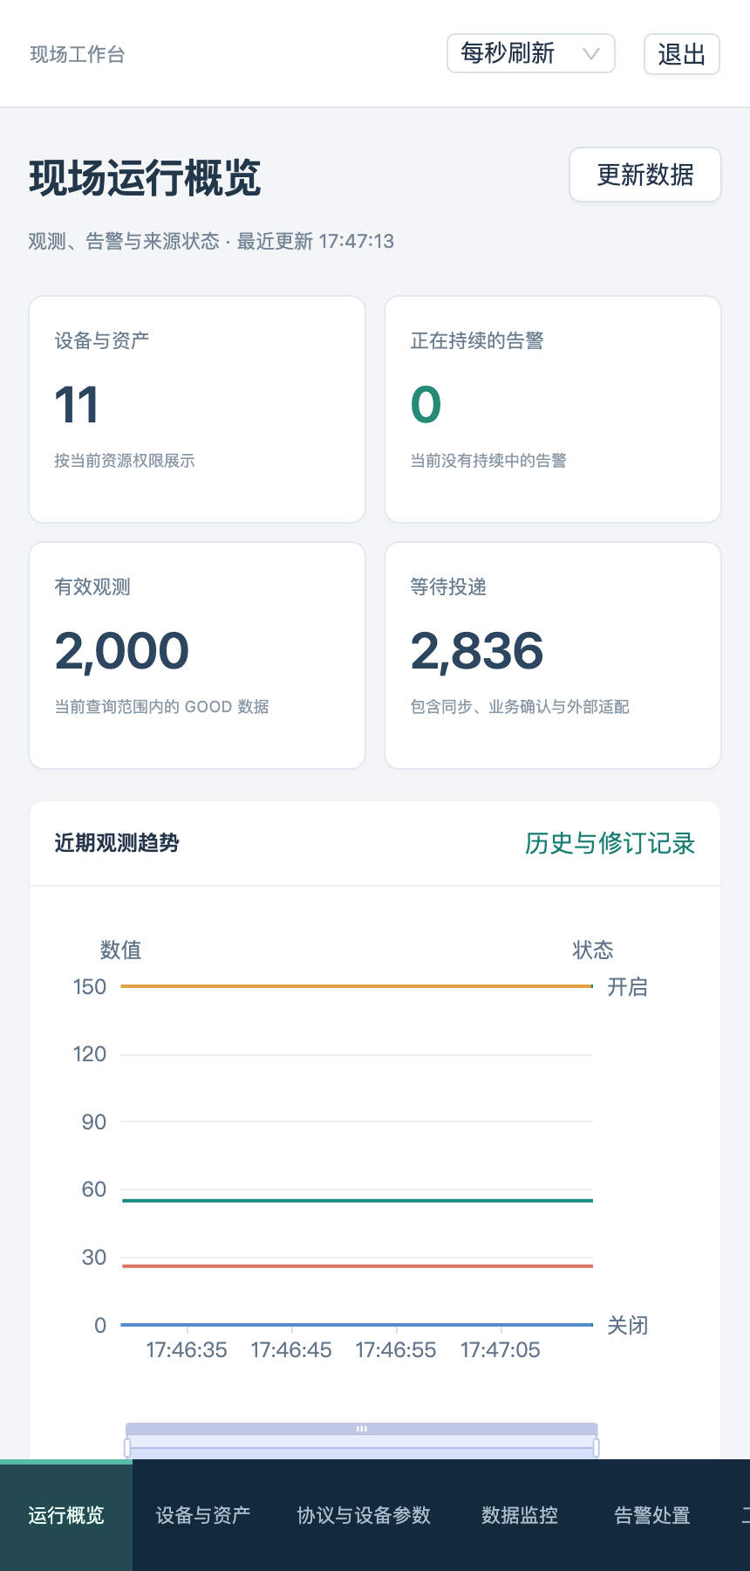
现场工作台
在设备现场核对与操作
设备批准、数据监控、控制确认与结果反馈共用现场业务记录。
通信暂时中断时，现场继续使用已发布规则和有效权限，随后按保存的身份与游标核对。
12
Notes:
现场页面随边缘部署，读取所属节点的观测与业务状态。人员在设备所在现场核对资产、参数、联锁和反馈，并使用有效的离线权限处理已发布规则相关工作。云端与现场各自保存记录，通信恢复后按游标和原请求身份同步核对。配图为 430 像素宽度的移动页面和五场景示例数据。
资料来源：
https://github.com/Sakirina/SmartFactory-2026/blob/v1.1.0/Wiki/user-guide/console.md
https://github.com/Sakirina/SmartFactory-2026/blob/v1.1.0/Wiki/user-guide/control.md
https://github.com/Sakirina/SmartFactory-2026/blob/v1.1.0/Wiki/architecture/overview.md

Slide 13
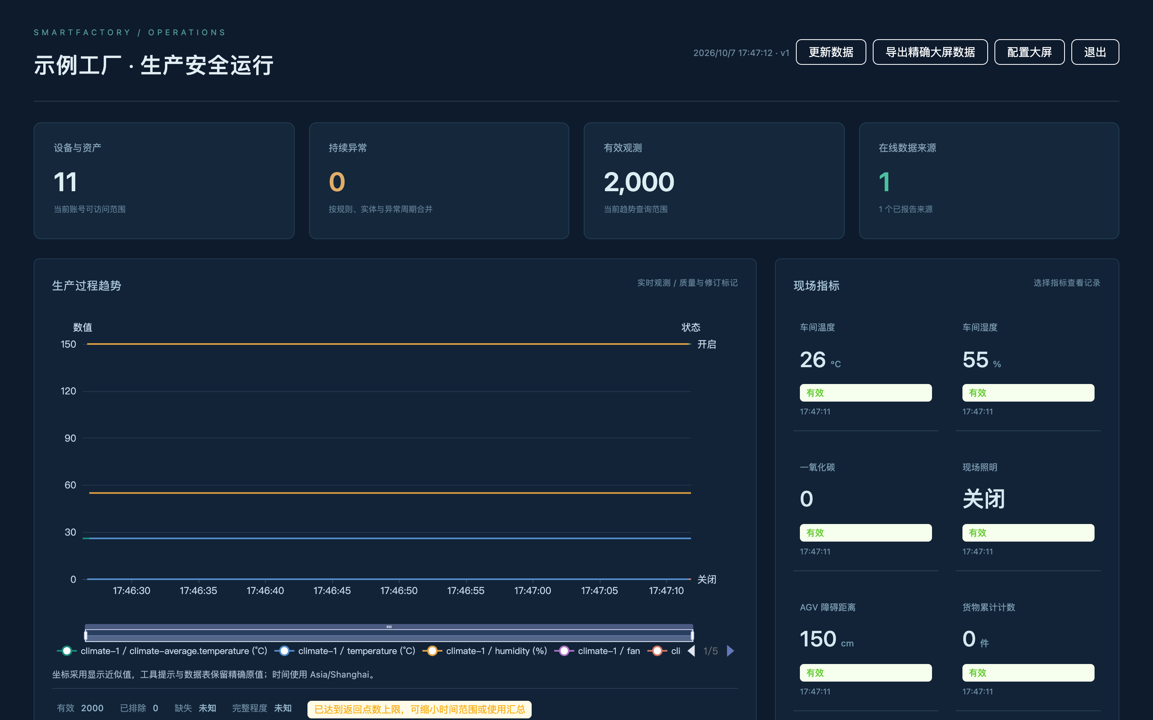
管理大屏与来源状态
指标与趋势可继续查看精确值、质量、来源和修订记录。
13
Notes:
大屏与业务页面使用同一数据和授权，可配置指标及趋势，进一步打开精确数据详情。来源通信、质量、缺口和补传各自表达对应状态。配图为本机五场景示例，示例中的温湿度、气体、AGV 和计数测点展示在同一界面。
资料来源：
https://github.com/Sakirina/SmartFactory-2026/blob/v1.1.0/Wiki/user-guide/dashboards.md
https://github.com/Sakirina/SmartFactory-2026/blob/v1.1.0/Wiki/user-guide/data.md

Slide 14
可追踪的业务记录
业务对象 | 保留的依据 | 恢复或变更后的处理
观测与消息 | 身份、质量、来源和提交游标 | 确认、重投与去重
控制执行 | 原命令、动作日志和设备反馈 | 核对原结果，恢复剩余步骤
规则与计算 | 规则版本、资产版本和输入快照 | 回放、比较和历史修订
工单交接 | 责任人、未完成事项和已阅版本 | 按当前状态继续处理
节点发布 | 固定内容、批次和运行报告 | 按报告推进，沿原任务恢复
14
Notes:
SmartFactory 的业务能力围绕原始身份与保存依据组织。消息确认、设备命令、规则计算、人员交接和节点发布分别保存继续处理所需的信息。这样，使用者在重试、恢复或变更后能够查到本次操作沿用了哪一份内容、已经完成哪些工作以及接下来允许做什么。
资料来源：
https://github.com/Sakirina/SmartFactory-2026/blob/v1.1.0/Wiki/architecture/overview.md
https://github.com/Sakirina/SmartFactory-2026/blob/v1.1.0/Wiki/user-guide/control.md
https://github.com/Sakirina/SmartFactory-2026/blob/v1.1.0/Wiki/user-guide/history-tasks.md
https://github.com/Sakirina/SmartFactory-2026/blob/v1.1.0/Wiki/user-guide/business-workbench.md

Slide 15
1.1 系列功能验证
45
39
55
项功能验收
项浏览器检查
项 Linux 包入口检查
五阶段业务能力
规则、控制、业务与发布
同一固定前端产物
实际页面操作与权限变化
独立数据库与程序
缓存启动与保留数据重启
协议、数据库、消息故障与原生恢复分别记录测试环境和受测输入。
15
Notes:
1.1 系列五阶段共 45 项功能验收完成。同一固定前端产物完成 39 项独立浏览器检查，Linux 程序包入口完成 55 项检查，包括实际 PostgreSQL、代理节点、DataTransfer、首次转换、规则配置往返、缓存启动和保留原数据再次启动。协议与原生专项覆盖消息、mTLS、OPC UA、插件和配套恢复。完整 UOS 长时间专项按目标环境另行执行。
资料来源：
https://github.com/Sakirina/SmartFactory-2026/blob/v1.1.0/Wiki/releases/1.1.md

Slide 16
设备采集性能基线
500 台模拟设备，持续 60 分钟
条单测点消息／秒
58.50 MiB
采集进程最大 RSS
18.584 ms
1,000 次控制的 p99
累计输入与保存均为 18,654,020 条消息。
2026-09-20 macOS arm64 独立采集程序历史构建
16
Notes:
本页采用 2026 年 9 月 20 日的 DataTransfer 独立程序历史构建测量。环境为 macOS arm64、10 个逻辑 CPU、Go 1.27.0，200 台 Modbus、200 台 MQTT、100 台 OPC UA 模拟设备，预热 60 秒后持续测量 3600.012743625 秒。输入和保存均为 18654020 条单测点消息，平均每秒 5181.6538797072435 条，最大 RSS 61341696 字节，1000 次控制 p99 18.584 毫秒。测试二进制 SHA-256 为 ace2419e6a30a6ee8cdaee421e3a5f69ff5ca241fc5d8683056d6556578cfd7e。该记录用于后续目标环境对照。
测量记录：capacity-disk-60m.json，产品白皮书第 11 页。
资料来源：
https://github.com/Sakirina/SmartFactory-2026/blob/v1.1.0/Wiki/releases/1.0.md
https://github.com/Sakirina/SmartFactory-2026/blob/v1.1.0/docs/evidence/capacity-disk-60m.json

Slide 17
部署交付与开源组件
交付部分 | 内容
程序与页面 | Linux amd64，云端、现场和大屏
运行组件 | ThingsBoard CE / Edge 4.3.1.6 系列
数据库与消息 | PostgreSQL 18.6、Kafka 4.3.1、NATS 2.14.7
维护资料 | 源码、API 契约、部署脚本、Wiki、组件与许可
目标环境专项
UOS 完整安装恢复、24 小时断云、受限链路恢复与容量测量，待目标环境执行。
17
Notes:
SmartFactory 1.1.0 提供 Linux amd64 程序归档、校验文件、三套前端、源码、契约、脚本和许可。镜像按固定摘要另行准备。产品以 ThingsBoard CE 和 Edge 作为原生平台，项目自有采集与业务能力分别组织。UOS Server V20 x86_64 的完整安装恢复、24 小时断云、受限链路恢复及容量测量仍待在目标环境执行。
资料来源：
https://github.com/Sakirina/SmartFactory-2026/blob/v1.1.0/Wiki/installation.md
https://github.com/Sakirina/SmartFactory-2026/blob/v1.1.0/Wiki/releases/1.1.md
https://github.com/Sakirina/SmartFactory-2026/blob/v1.1.0/deploy/licenses/README.md
https://github.com/Sakirina/SmartFactory-2026/releases/tag/v1.1.0

Slide 18
温湿度场景演示
1
设备与观测
核对设备、协议、采样时间和数据质量
2
规则与模拟
运行连续样本，检查节点解释与版本差异
3
告警与工单
确认异常，记录责任人与现场处理事项
4
控制与反馈
完成相应审批，核对原命令及设备反馈
18
Notes:
演示沿着一次温度异常展开。先在现场核对设备和测点，再打开分析草稿进行模拟及评审，然后查看告警与处理工单，最后由相应账号完成控制审批并核对设备反馈。现场操作遵循演示预案配置和物理联锁。产品安装、人员角色和五场景操作见配套使用文档。
资料来源：
https://github.com/Sakirina/SmartFactory-2026/blob/v1.1.0/Wiki/getting-started.md
https://github.com/Sakirina/SmartFactory-2026/blob/v1.1.0/Wiki/tutorials/five-scenes.md
https://github.com/Sakirina/SmartFactory-2026/blob/v1.1.0/Wiki/user-guide/control.md

